Slide 1


Plan publikacji ogłoszeń Przewodniczącego KRRiT o możliwości uzyskania koncesji cyfrowych
Konferencja prasowa Przewodniczącego KRRiT
Warszawa, 17 maja 2019 r.

Slide 2
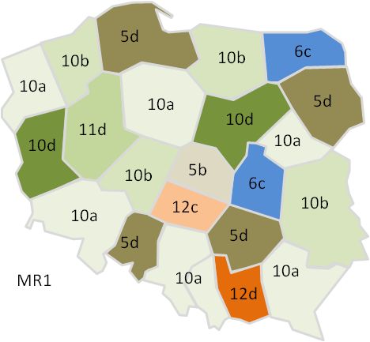
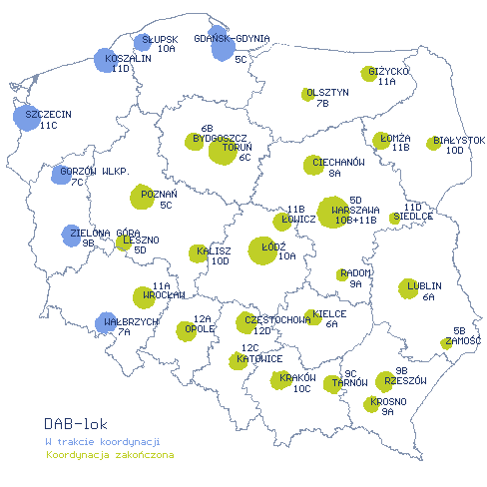
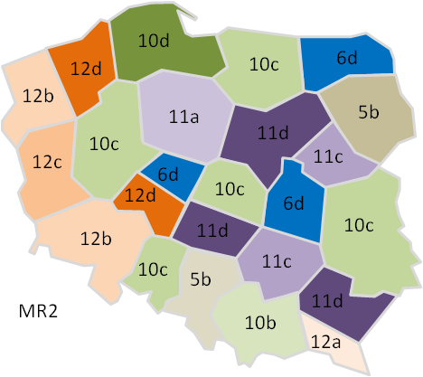
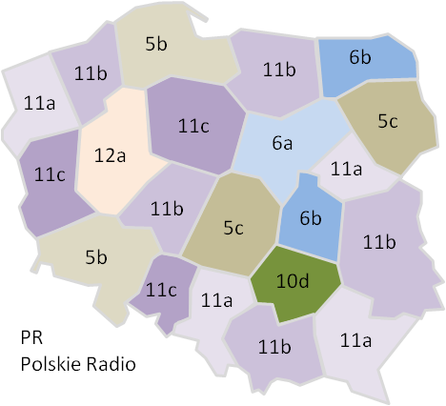
Zasoby częstotliwości DAB+ dla Polski
Zasoby ze zmodyfikowanego planu Genewa 2006
Dodatkowe częstotliwości spoza planu GE06
MUXR1
MUXR2
MUXR3 Polskie Radio

Slide 3
Zasoby częstotliwości dla nadawców lokalnych
Zasoby z Planu Zagospoda-rowania Częstotliwości – Zarządzenie nr 1 Prezesa UKE z dnia 14 stycznia 2019
Wszystkie ogłoszenia publikowane będą w formule na rozszerzenie i na udzielenie koncesji
Przedstawione na kolejnych slajdach listy lokalizacji w poszczególnych turach ogłoszeń (poza I turą) mogą być modyfikowane, w zależności od zainteresowania nadawców.
DAB lok
w trakcie koordynacji
koordynacja zakończona

Slide 4
Multipleksy lokalne
Przedmioty ogłoszenia w I turze – maj 2019
LP. | Lokalizacja | Nr bloku
1. | Częstochowa | 12D
2. | Katowice | 12C
3. | Poznań | 5C
4. | Rzeszów | 9B
5. | Tarnów | 9C
6. | Toruń | 6C
7. | Warszawa 1 | 10B

Slide 5
Wartość maksymalnych opłat za koncesje (10 letnie) w multipleksach lokalnych DAB+, I tura
Lp. | Obszar | Blok | Gminy | Liczba mieszk. [tys.] | Opłata* [zł]
1 | CZĘSTOCHOWA | 12D | Częstochowa, Poczesna, Rędziny | 247 | 11.653
2 | KATOWICE | 12C | Chorzów, Czeladź, Katowice, Siemianowice Śląskie, Świętochłowice | 561 | 26.466
3 | POZNAŃ | 5C | Czerwonak, Luboń, Murowana Goślina, Poznań, Swarzędz | 665 | 31.372
4 | RZESZÓW | 9B | Chmielnik, Krasne, Łańcut, Rzeszów, Tyczyn | 259 | 12.219
5 | TARNÓW | 9C | Skrzyszów, Tarnów | 149 | 7.029
6 | TORUŃ | 6C | Lubicz, Łysomice, Toruń | 232 | 10.945
7 | WARSZAWA | 10B | Józefów, Kobyłka, Konstancin-Jeziorna, Legionowo, Łomianki, Marki, Michałowice, Ożarów Mazowiecki, Piaseczno, Piastów, Pruszków, Raszyn, Stare Babice, Sulejówek, Warszawa, Wołomin, Ząbki | 2.302 | 108.597
* opłata za udzielenie nowej koncesji na 10 lat, bez zniżek, obliczona na dzień ogłoszenia, wg. wzoru: (185 zł x K x 0,25) x 1,02
gdzie: K – oznacza liczbę mieszkańców w zasięgu programu, w pełnych tysiącach

Slide 6
Multipleksy lokalne
Przedmioty ogłoszenia w II turze – 4Q 2019
LP. | Lokalizacja | Nr bloku
1. | Bydgoszcz | 6B
2. | Kielce | 6A
3. | Kraków | 10C
4. | Łowicz | 11B
5. | Łódź | 10A
6. | Opole | 12A
7. | Radom | 9A
8. | Warszawa 2 | 5D

Slide 7
Multipleksy lokalne
Przedmioty ogłoszenia w III turze – 2020
LP. | Lokalizacja | Nr bloku
1. | Gdańsk/Gdynia*/ | 7A
2. | Gorzów */ | 7C
3. | Koszalin */ | 11D
4. | Olsztyn | 7B
5. | Słupsk */ | 10A
6. | Szczecin */ | 11C
7. | Wałbrzych */ | 7A
8. | Zielona Góra */ | 9B
*/ po zakończeniu koordynacji międzynarodowej

Slide 8
Multipleksy lokalne
Przedmioty ogłoszenia w IV turze – 2020
LP. | Lokalizacja | Nr bloku
1. | Białystok | 10D
2. | Ciechanów | 8A
3. | Giżycko | 11A
4. | Kalisz | 10D
5. | Krosno | 9A
6. | Leszno | 5D
7. | Lublin | 6A
8. | Łomża | 11B
9. | Siedlce | 11D
10. | Zamość | 5B

Slide 9
Multipleksy lokalne
Pozostałe bloki częstotliwości
Warszawa 3 – blok 11B, w zależności od zainteresowania nadawców zostanie dołączony do II, III lub IV tury, albo ogłoszony odrębnie
Wrocław – blok 11A, ogłoszenie nastąpi po zakończeniu eksperymentu Politechniki Wrocławskiej, Instytutu Łączności i Radia Wrocław i wygaśnięciu trwałości tego projektu w 2022 r.

Slide 10
Multipleks R1 - ogólnopolski
Multipleks dla niepublicznych nadawców ogólnopolskich – wg Strategii regulacyjnej KRRiT na lata 2017-2022.
Zasoby z Planu Zagospodarowania Częstotliwości – Zarządzenie nr 5 Prezesa UKE z dnia 15 lutego 2016.
Publikacja ogłoszenia w formule na rozszerzenie i na udzielenie koncesji.
Ogłoszenie adresowane do nadawców ogólnopolskich, ponadregionalnych i innych aspirujących do zasięgu ogólnokrajowego.
Rozstrzygnięcie konkursu w jednym postępowaniu, budowa i uruchamianie sieci etapowa.
Ogłoszenie po konsultacjach publicznych.
MUXR1
MUXR1
MUX R1

Slide 11
Multipleks R2 – regionalno-lokalny
Multipleks dla nadawców regionalnych i lokalnych – wg Strategii regulacyjnej KRRiT na lata 2017-2022.
Zasoby z Planu Zagospodarowania Częstotliwości – Zarządzenie nr 5 Prezesa UKE z dnia 15 lutego 2016.
Ogłoszenia adresowane do nadawców regionalnych, lokalnych i innych, aspirujących do zasięgu regionalnego, makroregionów i ogólnokrajowego.
Publikacja w formule na rozszerzenie i na udzielenie koncesji.
Ogłoszenia i rozstrzygnięcia odrębnie dla poszczególnych obszarów rezerwacji (allotmentów).
Ogłoszenia po aktualizacji szczegółowego zagospodarowania allotmentów cyfrowych i konsultacjach publicznych.
MUXR1
MUXR1
MUX R2

Slide 12
Dziękuję za uwagę i proszę o pytania

Slide 13


Narodowe wersje nowego logo

